Slide 1

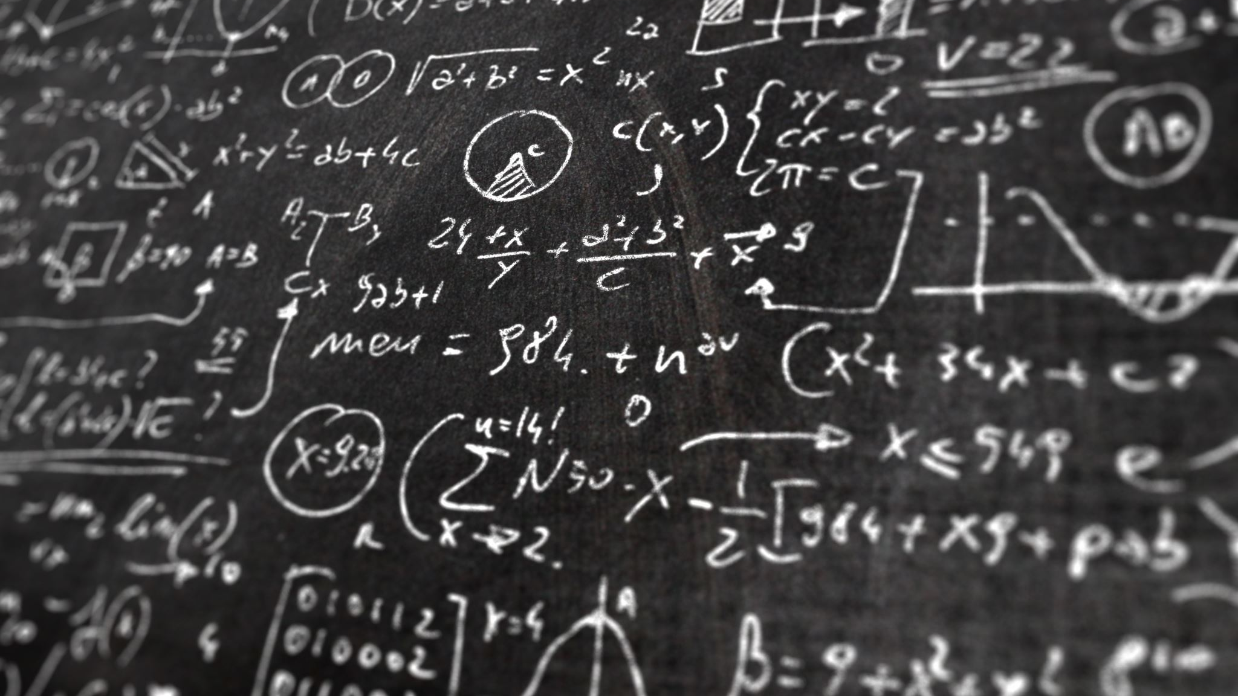

STRATEGIE PODPORY
MATEMATICKÉ
GRAMOTNOSTI
Jana veseláková
Katedra matematiky

Slide 2
GEOMETRICKÉ PŘEDSTAVY
vytváření geometrických představ (základní geometrické pojmy
a geometrické tvary, problémy žáků v geometrii)
rozvoj geometrické a prostorové představivosti
vytváření dovedností: modelování, rýsování, početní geometrie

Slide 3
Geometrie je specifickou oblastí matematiky.
Pro některé žáky může být "záchranou".

Slide 4

Možnost pracovat s konkrétními objekty (manipulativní činnost) usnadňuje žákům pochopení učiva z geometrie.
Činnost rukou podněcuje činnost mozku.

Slide 5
Geometrické učivo základní školy obsahuje:
pochopení základních pojmů v duchu správných definic
modelování a rýsování geometrických útvarů,
vnímání některých vlastností geometrických útvarů,
některé úlohy početní geometrie

Slide 6
Učivo
základní útvary v rovině: lomená čára, přímka, polopřímka, úsečka, čtverec, kružnice, obdélník, trojúhelník, kruh, čtyřúhelník, mnohoúhelník
základní útvary v prostoru: kvádr, krychle, jehlan, koule, kužel, válec
délka úsečky, jednotky délky a převody
obvod a obsah obrazce
vzájemná poloha dvou přímek v rovině
osově souměrné útvary

Slide 7
manipulativní činnosti s geometrickými útvary před nástupem do školy
diferenciace prostorových geometrických útvarů
vlastnosti prostorových geometrických útvarů
diferenciace a vlastnosti rovinných geometrických útvarů
procvičování základní geometrických pojmů
rozvoj prostorové představivosti

Slide 8
Základní geometrické pojmy a útvary
diferenciace geometrických útvarů probíhá u žáků postupně
v období předškolním - co je kulaté, hranaté, špičaté
později rozdíl mezi geometrickými útvary v rovině a v prostoru

Slide 9
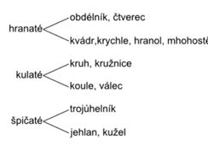
Základní geometrické pojmy a útvary

Slide 10
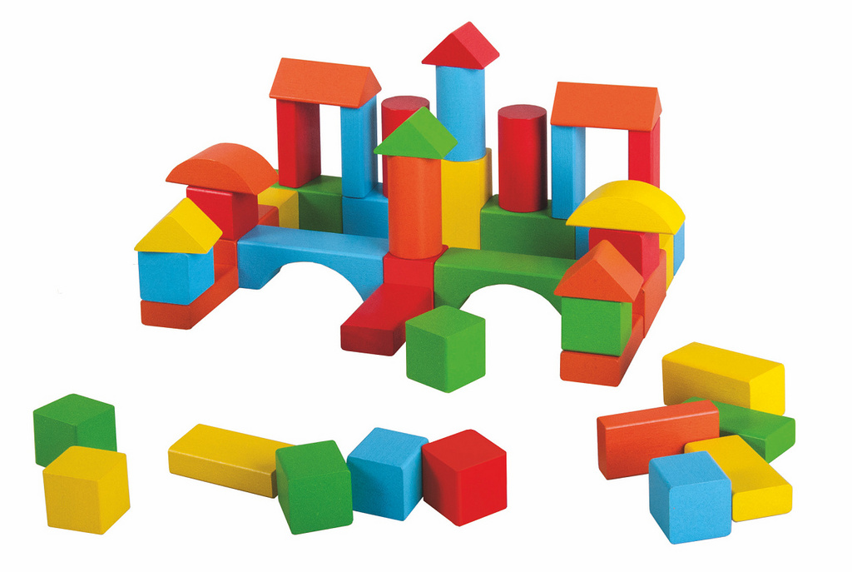
Základní geometrické pojmy a útvary
využívají konkrétní modely – míč, kostky ze stavebnice, desky různých tvarů, apod.
základní pojmy jako bod (vrchol tělesa), úsečka (hrana tělesa), přímka, polopřímka, rovina, apod.
Zdroj: www.knihcentrum.cz

Slide 11
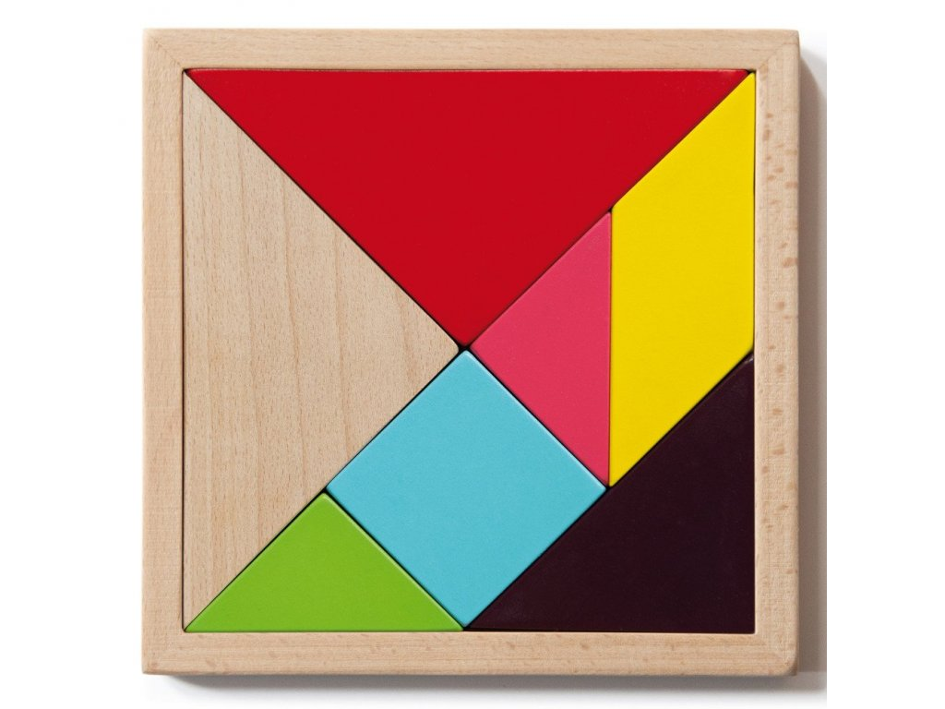
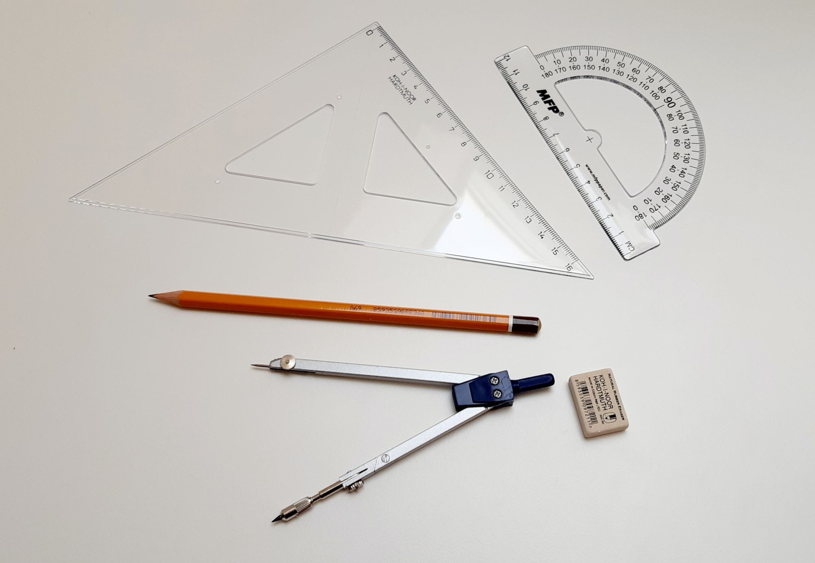
Základní geometrické pojmy a útvary
hraní, kreslení, sestavování obrázků, skládačky (tangram), apod.
črtáním a kreslením obrázků s geometrickým kontextem si žák procvičuje a uvolňuje ruku, připravuje se na samotné rýsování
Zdroj: www.emako.cz
zdroj: www.dortartherapy.cz

Slide 12
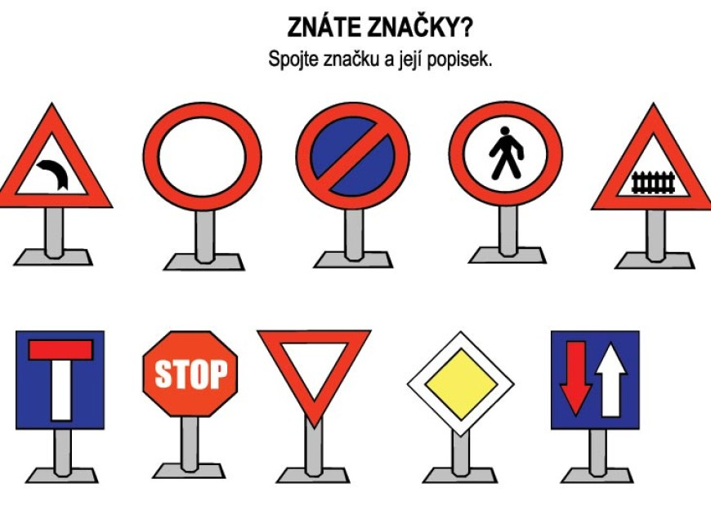
Základní geometrické pojmy a útvary
Velmi vhodnou činností k určování geometrických útvarů je využití tvaru dopravních značek, ale pozor!
Zdroj: www.detskestranky.cz

Slide 13
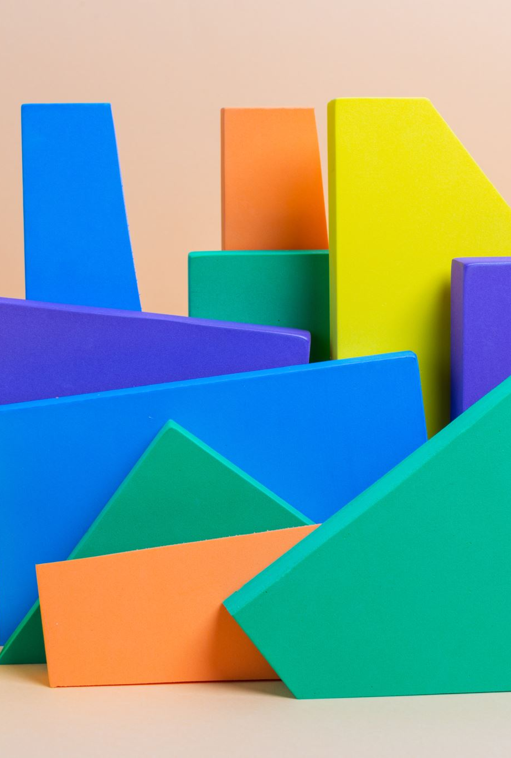
Činnosti, které podporují geometrické vnímání
vystřihování z papíru
dokreslování obrázků (například silueta auta, silueta panenky apod.)
obkreslování podle vzoru - vymalovávání obrázků

Slide 14
Činnosti, které podporují geometrické vnímání
kreslení čar při spojování stejných útvarů nebo obrázků
řešení bludišť
skládání z papíru

Slide 15

Činnosti, které podporují geometrické vnímání
nalepování geometrických útvarů
stavby ze stavebnic (Lego, Merkur aj.)
pro rozvoj prostorové představivosti využíváme stavbu z krychlí

Slide 16
stavba z krychlí
fáze:
1) stavby podle vlastní fantazie
2) stavby podle daného pravidla
3) stavby podle tzv. kótovaného půdorysu
4) stavby podle plánu nakresleného ve volném rovnoběžném promítání
5) stavby podle pohledu zepředu, shora, zprava (nárys, půdorys, bokorys)

Slide 17
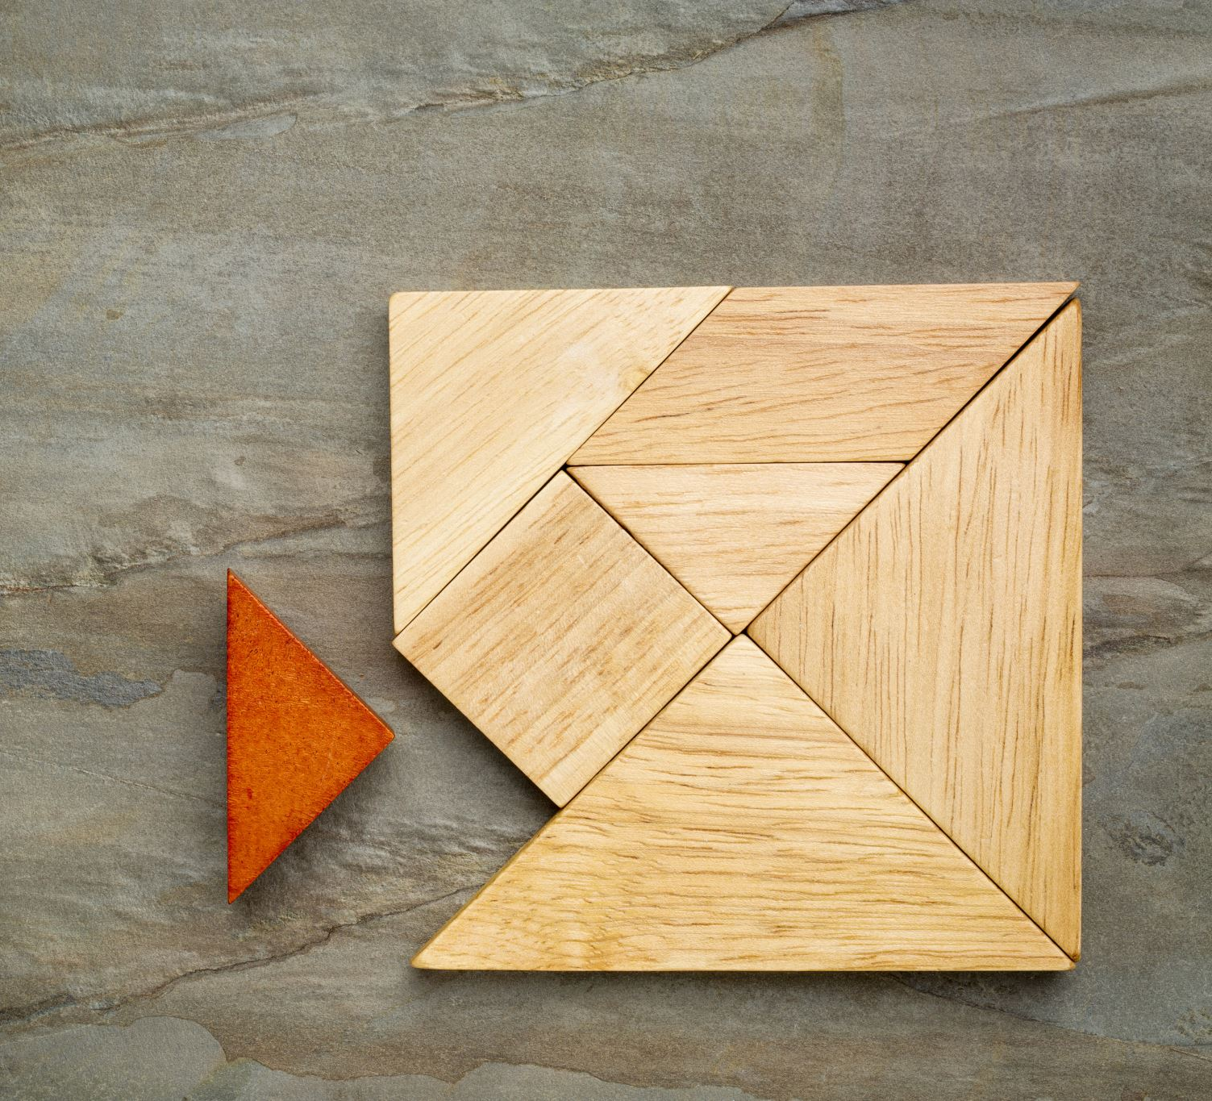
manipulativní činnosti s geometrickými útvary
Rovinná a prostorová geometrie - MatHelp - vytváření pojmů prostorové geometrie, rovinná geometrie

Slide 18
Činnosti, které podporují geometrické vnímání
video - odkaz - manipulativní činnost
geometrie v rovině a v prostoru

Slide 19
Problémy ŽÁKŮ v geometrii
- mohou souviset se zrakovým vnímáním
- s vnímáním prostoru, orientací v prostoru, pravolevou orientací, vnímáním symetrií
- s rozvojem grafomotoriky (jemné motoriky)
- správným chápáním geometrického útvaru a jeho velikosti

Slide 20
Problémy ŽÁKŮ v geometrii
- nesprávné držení tužky,
- spojení dvou různých bodů čarou,
- narýsování části přímky pomocí pravítka,
- načrtnutí či narýsování trojúhelníku,
- rozlišení obdélníku a čtverce, kružnice a kruhu,

Slide 21
Problémy ŽÁKŮ v geometrii
- nepochopení zadaní geometrické úlohy,
- neschopnost číst s pochopením geometrické obrázky,
- nepochopení vztahů pro výpočty obvodů a obsahů geometrických útvarů,
- nezvládnutí procesu měření,
- nepochopení jednotek délky, obsahu, objemu.

Slide 22
Inspirace
Zajímavá geometrie pro každého - odkaz
Poznávání geometrie na 1. st. ZŠ rukama a manipulacemi - Darina Jirotková, Magdalena Málková - odkaz - video
Manipulativní činnost pro 2. stupeň - odkaz - videa

Slide 23
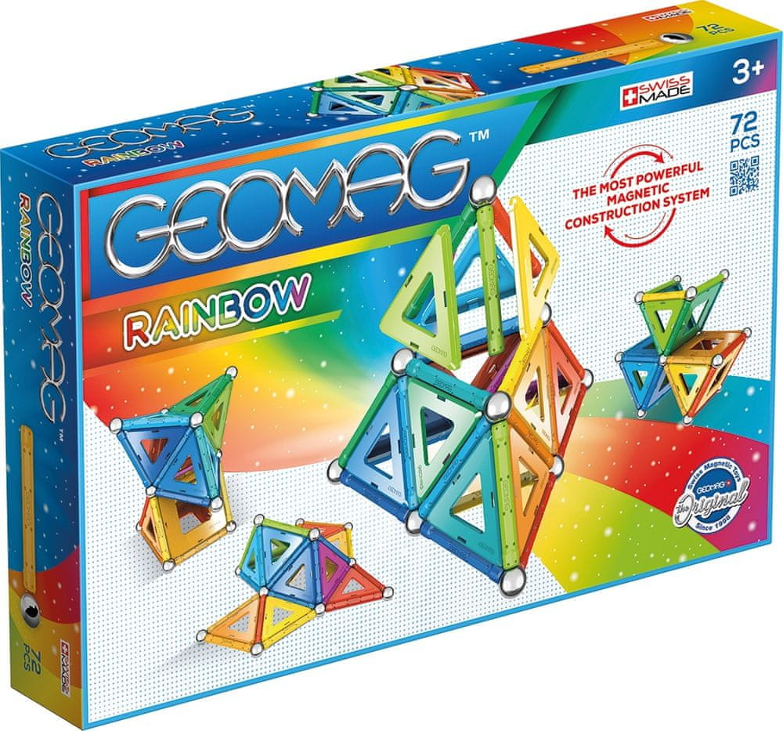
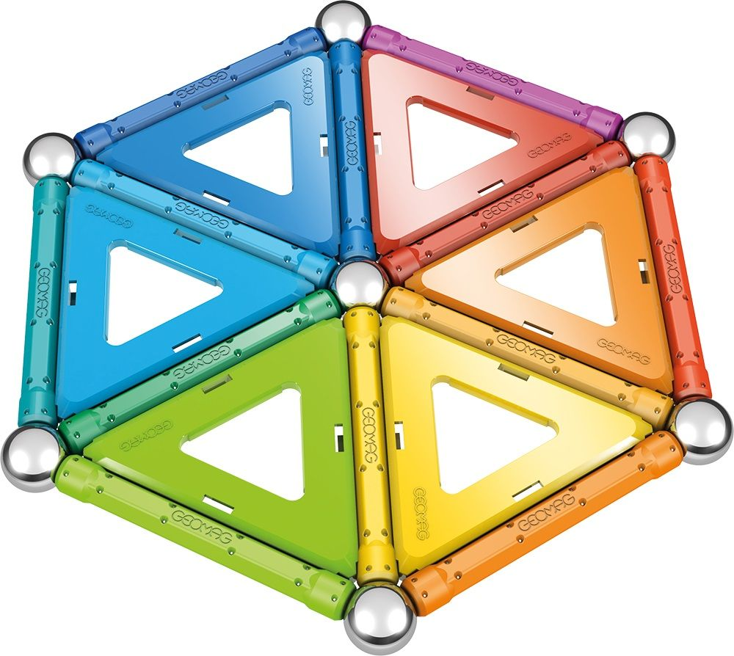
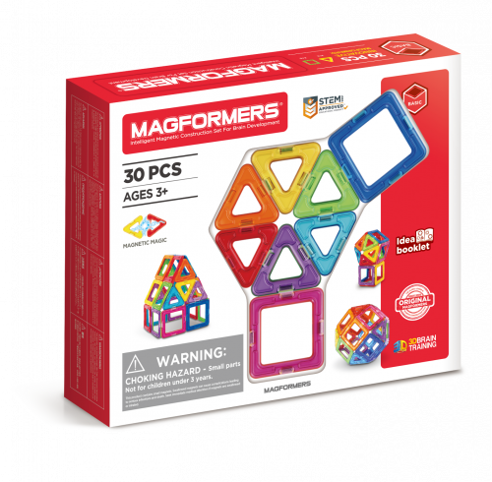
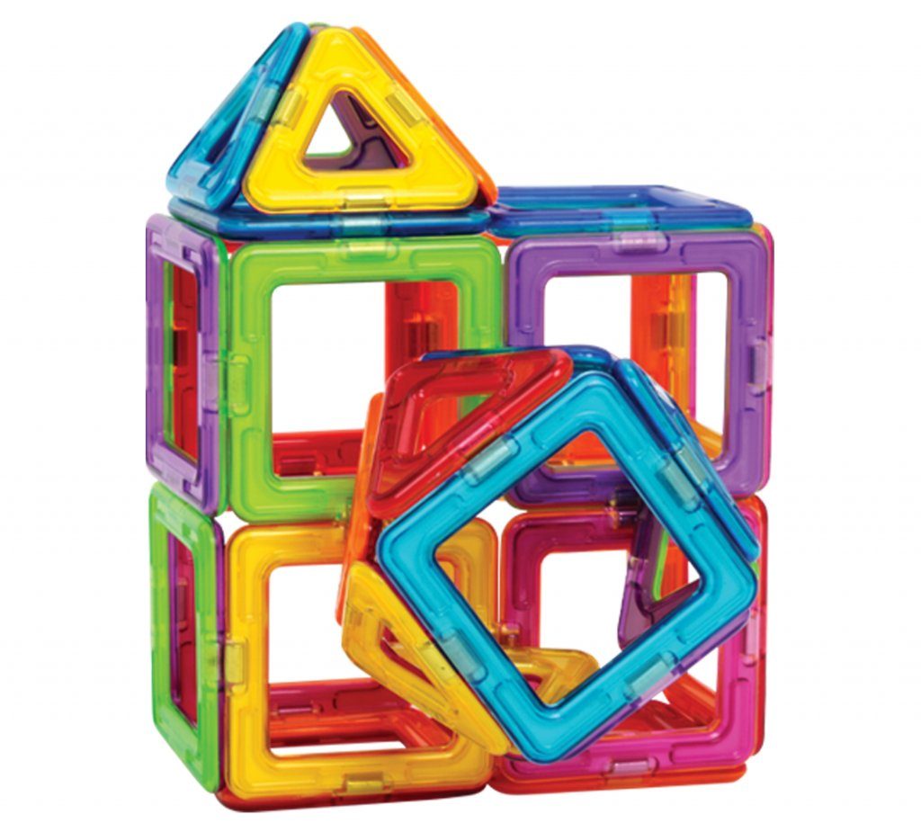
POMŮCKY
Geomag
Magformers
Zdroj: www.mall.cz
Zdroj: www.magformers.cz

Slide 24
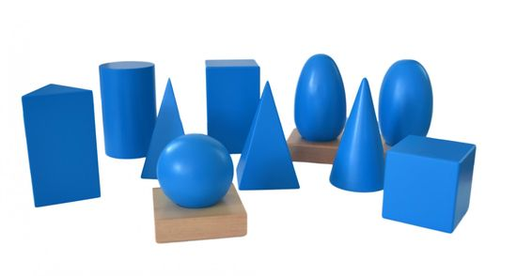
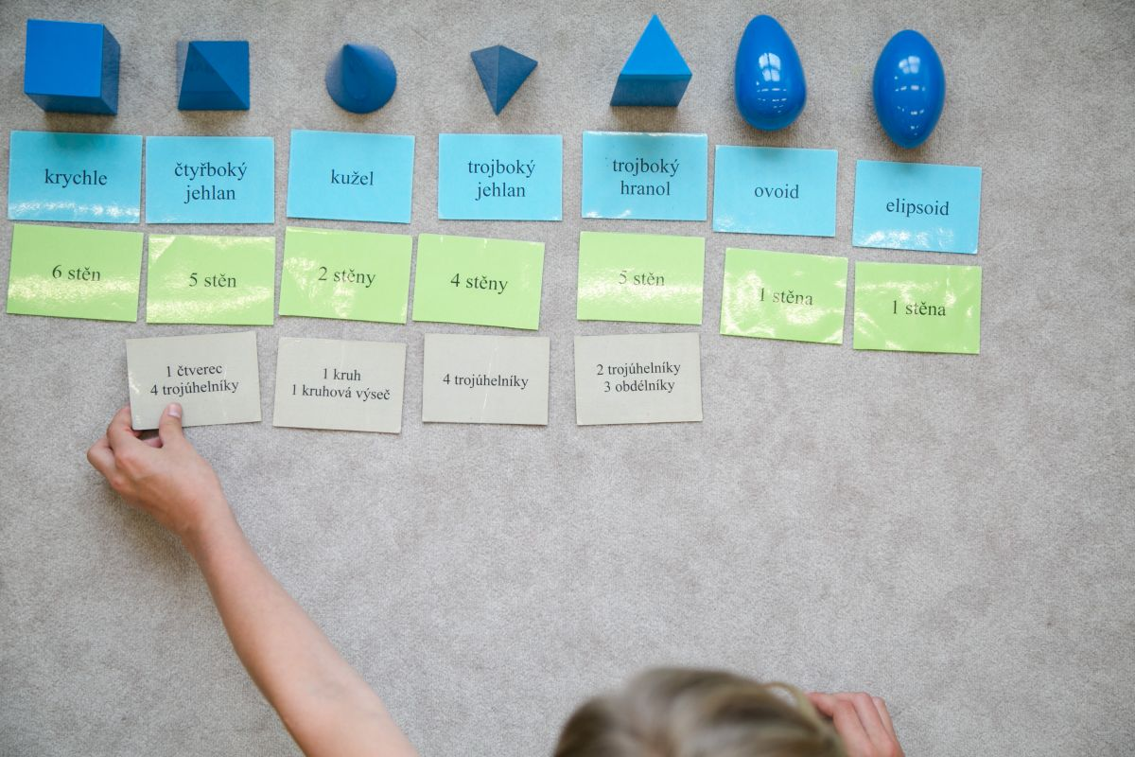
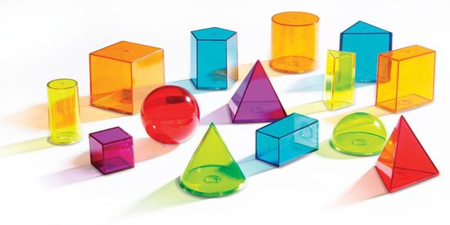
pomůcky
geometrická tělesa
trojsložkové karty
Zdroj: www.mall.cz
Zdroj: http://www.montessoricr.cz

Slide 25
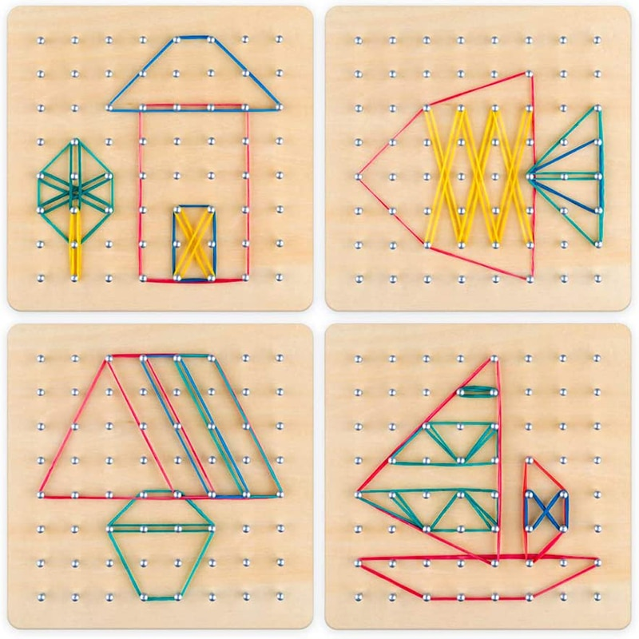
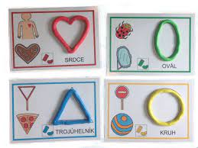
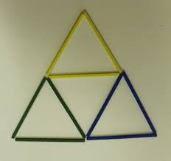
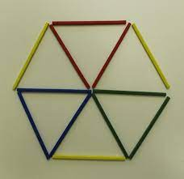
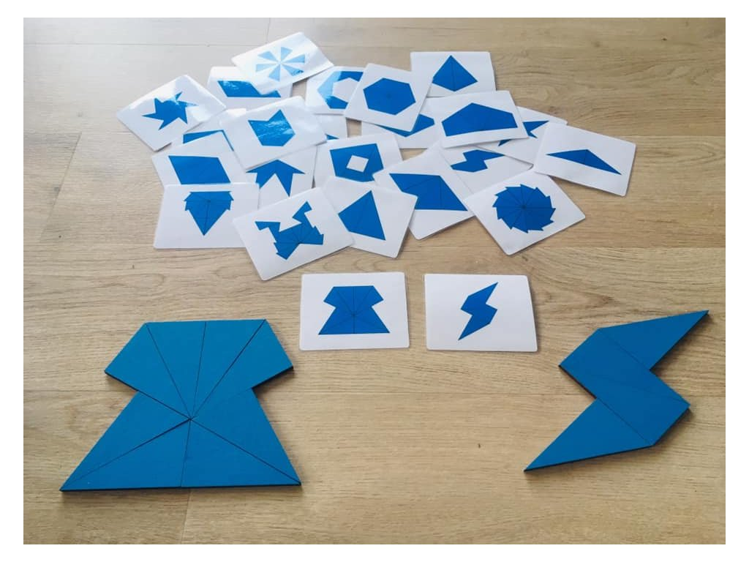
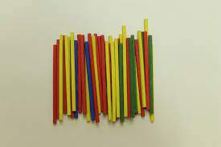
pomůcky
Geoboard
plastelína, modré trojúhelníky, geometrická dřívka
Zdroj: www.aliexpress.com
Zdroj: www.ucimeseradi.cz
Zdroj: www.h-ucebnice.cz
Zdroj: www.mamabe.cz

Slide 26
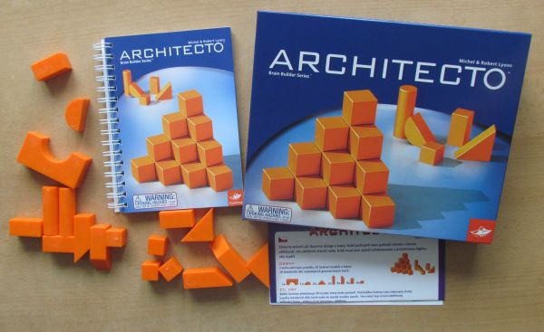
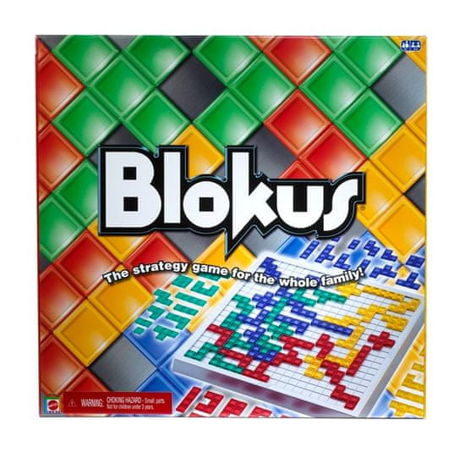
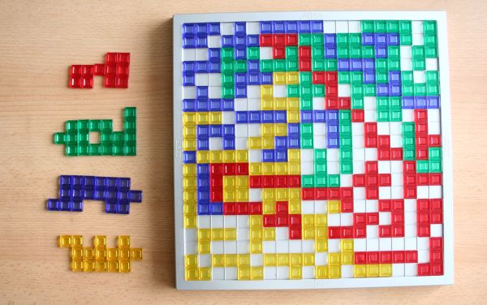
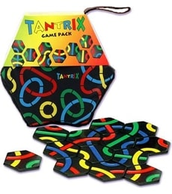
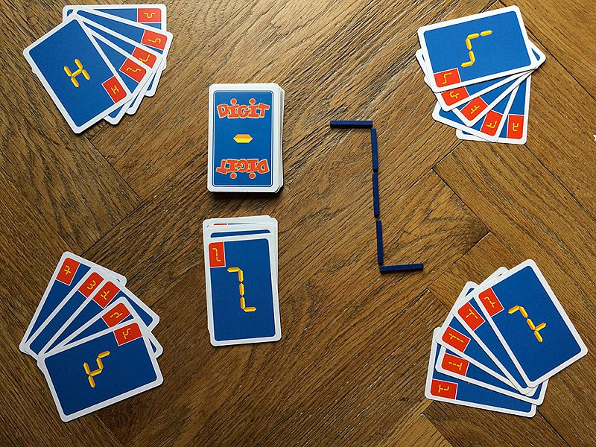

pomůcky
hry pro rozvoj prostorové představivosti: Architekto, Blokus, Tantrix, Digit
zdroj: www.deskovehry.com
Zdroj: www.mall.cz
zdroj: www.deskovehry.com
Zdroj: www.svet-her.cz
Zdroj: www.deti.mensa.cz

Slide 27
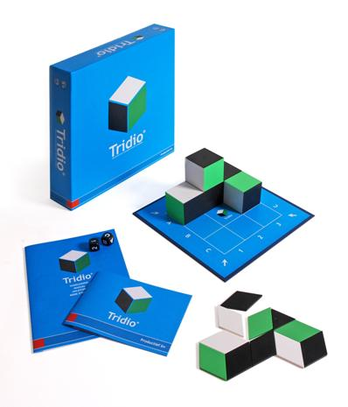
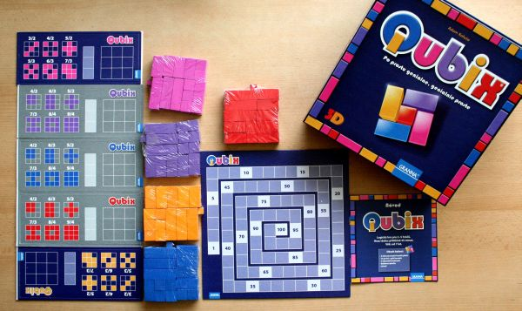
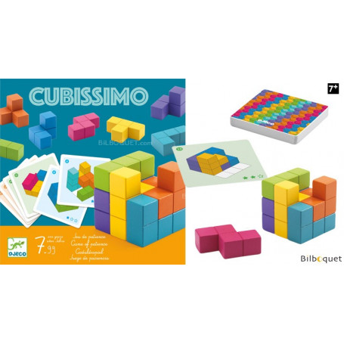
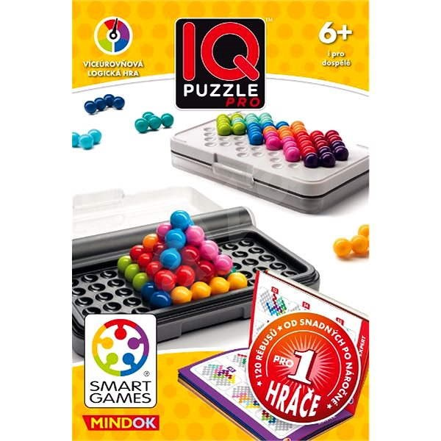
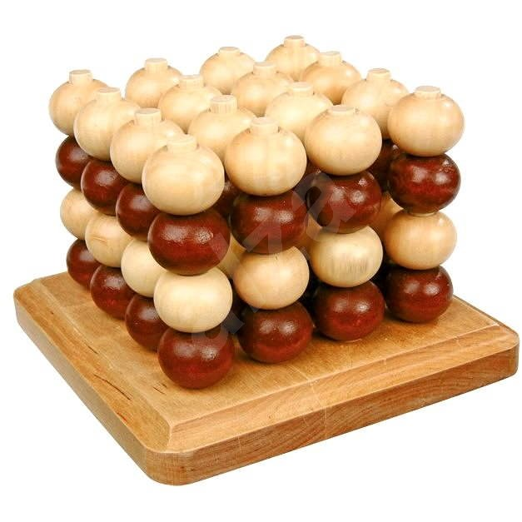
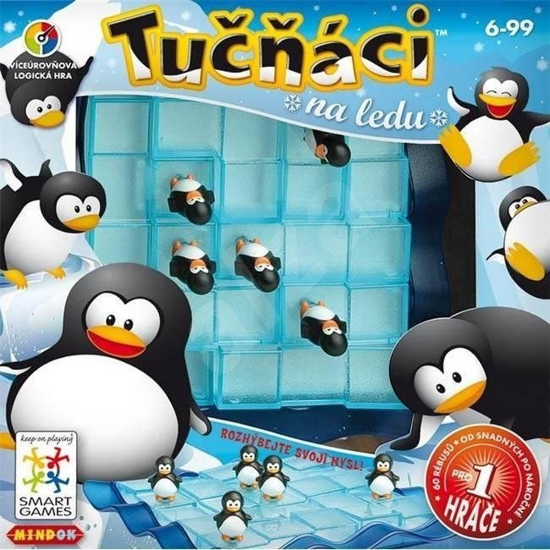
pomůcky
Tridio, Qubix, dřevěný tangram, Cubissimo, IQ puzzle, 3D piškvorky, Na ledové kře
Zdroj: www.hshsport.cz
zdroj: www.deskovehry.com
Zdroj: www.alza.cz
Zdroj: www.bilboquet.com
Zdroj: www.alza.cz
Zdroj: www.alza.cz

Slide 28
literatura
Blažková, R. (2017). Didaktika matematiky se zaměřením na specifické poruchy učení. Brno: Masarykova univerzita.
Blažková, R. (2010). Rozvoj matematických pojmů a představ u dětí předškolního věku [web].
Dostupné z: https://is.muni.cz/do/rect/el/estud/pedf/js10/rozvoj/web/index.html
Blažková, R., Matoušková, K., Vaňurová, M., & Blažek, M. (2004). Poruchy učení v matematice a možnosti jejich nápravy. Brno: Paido.
Blažková, R., Matoušková, K., & Vaňurová, M. (2002). Kapitoly z didaktiky matematiky
(slovní úlohy, projekty). Brno: Masarykova univerzita.
Pavlíčková, L. (2020). Interaktivní osnova k předmětu Strategie podpory matematické gramotnosti. Brno.

Slide 29
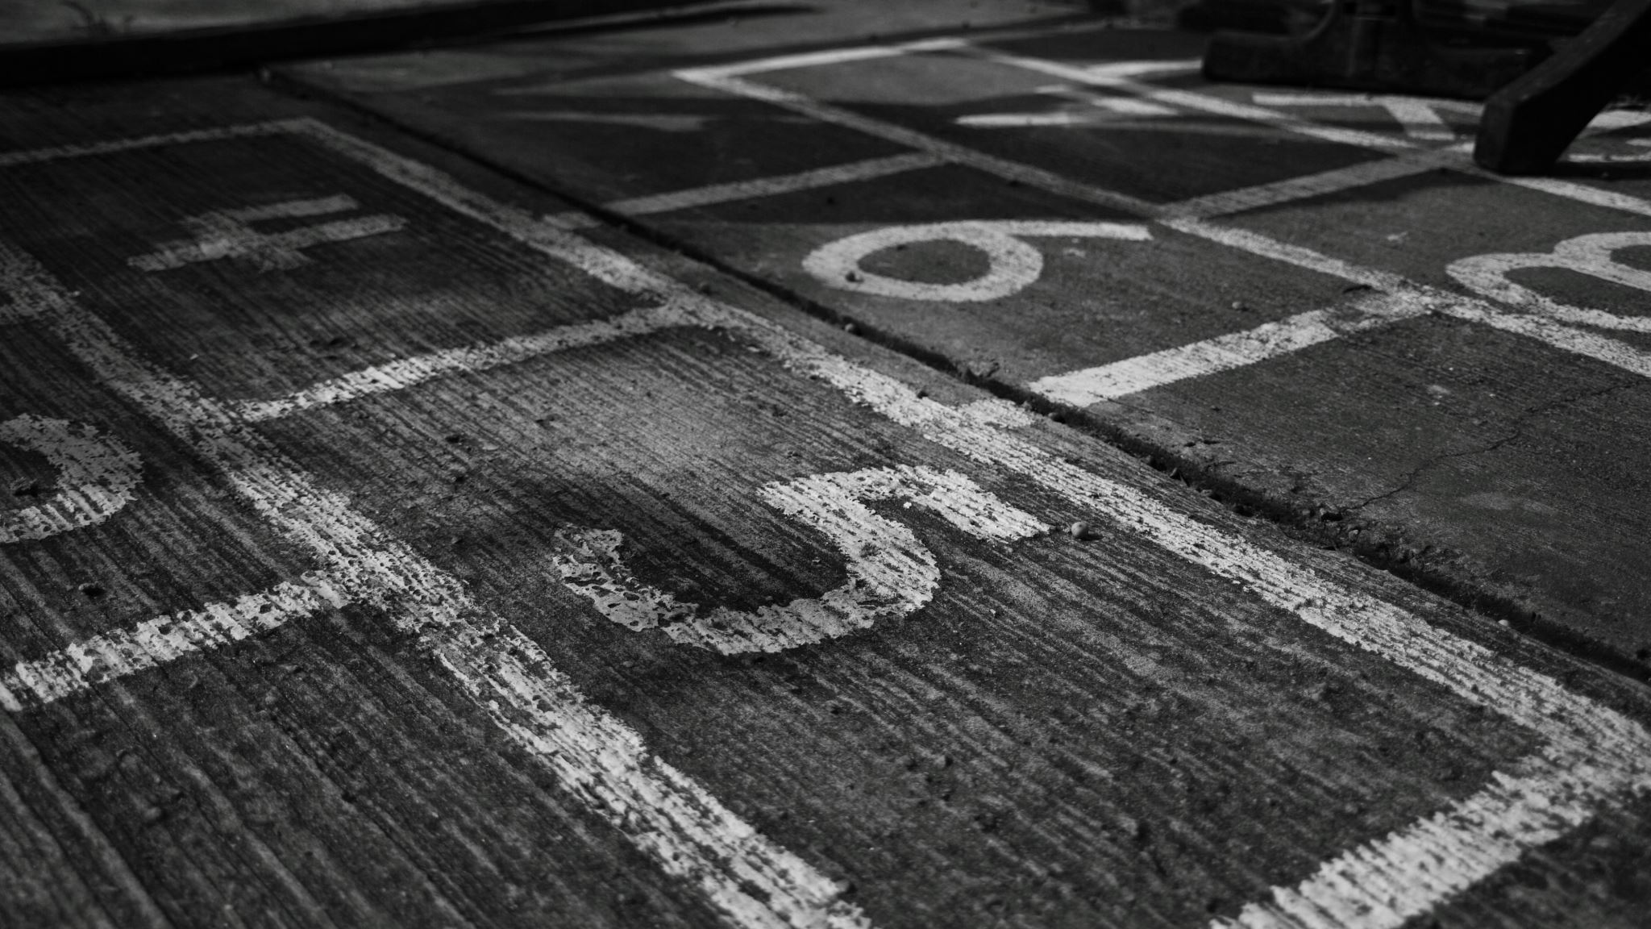
Děkuji za pozornost!

